Slide 1


Fakty namiesto konštrukcií: Pravda o projekte X-Rock a prideľovaní eurofondov na vedu

Slide 2
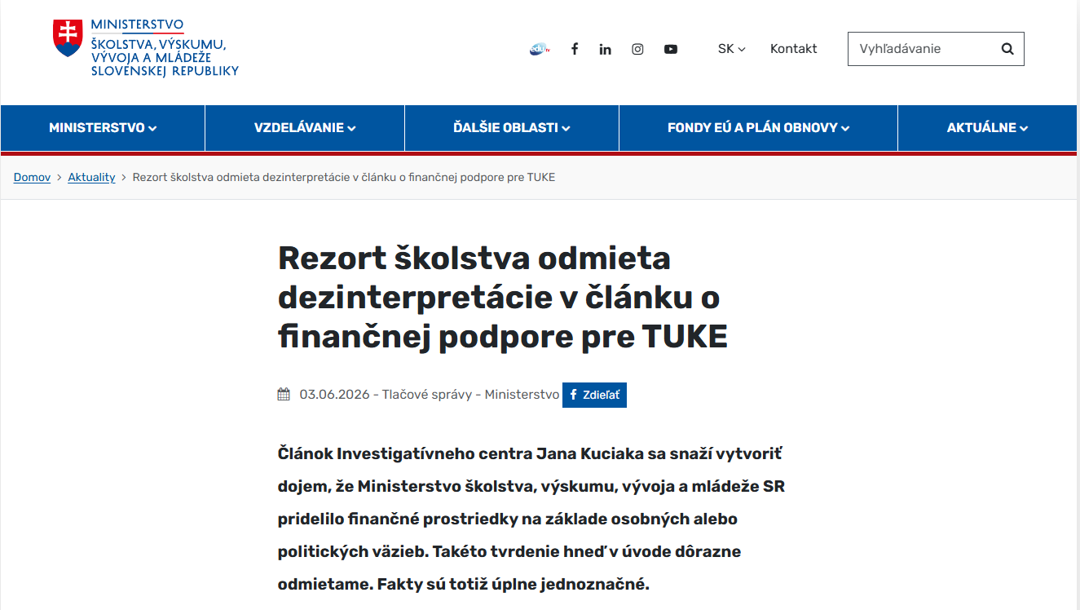
Fakty namiesto konštrukcií
Vo štvrtok 4. júna vyzvali poslanci Progresívneho Slovenska predstaviteľov ministerstva, aby sa k projektu vyjadrili.
V stredu 3. júna ministerstvo vydalo stanovisko a v rámci zákonných lehôt odpovedalo na otázky ICJK.

Slide 3
Fakty namiesto konštrukcií
KLAMSTVO
Tina Gažovičová: „Pri posudkoch (pozn. odborných hodnotiteľov) bolo preukázané, že firmy (pozn. JUHAPHARM a ZerumOne) nemajú dostatočné, doterajšie výsledky a pracovné skúsenosti...“
Tina Gažovičová: „V projekte sú subjekty, ktoré doteraz nepreukázali žiadne výsledky vo svojej práci.“
Branislav Vančo: „V projekte sú dve firmy, ktorá ani jedna z nich nemá skúsenosti v danej oblasti.“

Slide 4
Fakty namiesto konštrukcií
FAKT
Z odborných posudkov vyplýva, že projekt získal mimoriadne vysoké hodnotenie. Hodnotitelia konštatovali, že spoločnosť JUHAPHARM disponuje kvalifikovaným projektovým tímom, ktorý je schopný efektívne riadiť vedecko-výskumné projekty vďaka dlhoročným skúsenostiam a prepracovaným procesom. Tím pozostáva z odborníkov z rôznych oblastí, čo umožňuje interdisciplinárny prístup k riešeniu zložitých úloh.

Slide 5
Fakty namiesto konštrukcií
KLAMSTVO
Ingrid Kosová: „O miliónových grantoch rozhoduje to, či ste ochotný a koľko dať na kampaň prezidentovi či ministrovi.“
Branislav Vančo: „Ministerstvo školstva rozhodovalo o prideľovaní dotácie.“

Slide 6
Fakty namiesto konštrukcií
FAKT
Projekt nehodnotil minister, štátny tajomník, poradcovia ministerstva ani žiadny politický predstaviteľ. Posudzovali ho dvaja nezávislí odborní hodnotitelia (jeden zo Slovenska, druhý z Česka), ktorí boli k projektu pridelení prostredníctvom systému ITMS bez ľudského zásahu.

Slide 7
Fakty namiesto konštrukcií
KLAMSTVO
Branislav Vančo: „Firma (pozn. JUHAPHARM) má vykonať výskum, s ktorým nemá žiadne skúsenosti.“
Branislav Vančo: „Firmy nemajú personálne kapacity.“

Slide 8
Fakty namiesto konštrukcií
FAKT
Spoločnosť JUHAPHARM disponuje kvalifikovaným projektovým tímom, ktorý je schopný efektívne riadiť vedecko-výskumné projekty vďaka dlhoročným skúsenostiam a prepracovaným procesom. (odborný posudok)
Administratívne a odborné kapacity žiadateľa sú dostatočné z hľadiska ich počtu, odborných znalostí a skúseností. (odborný posudok)

Slide 9
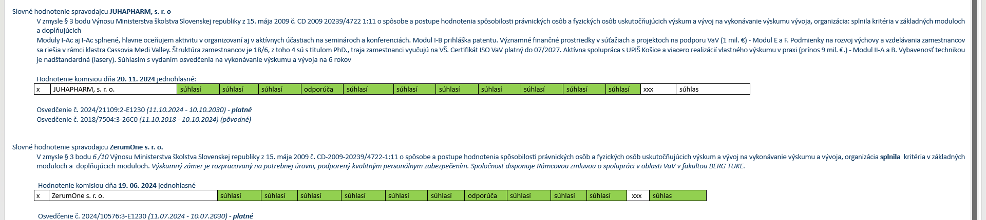
Fakty namiesto konštrukcií

Slide 10
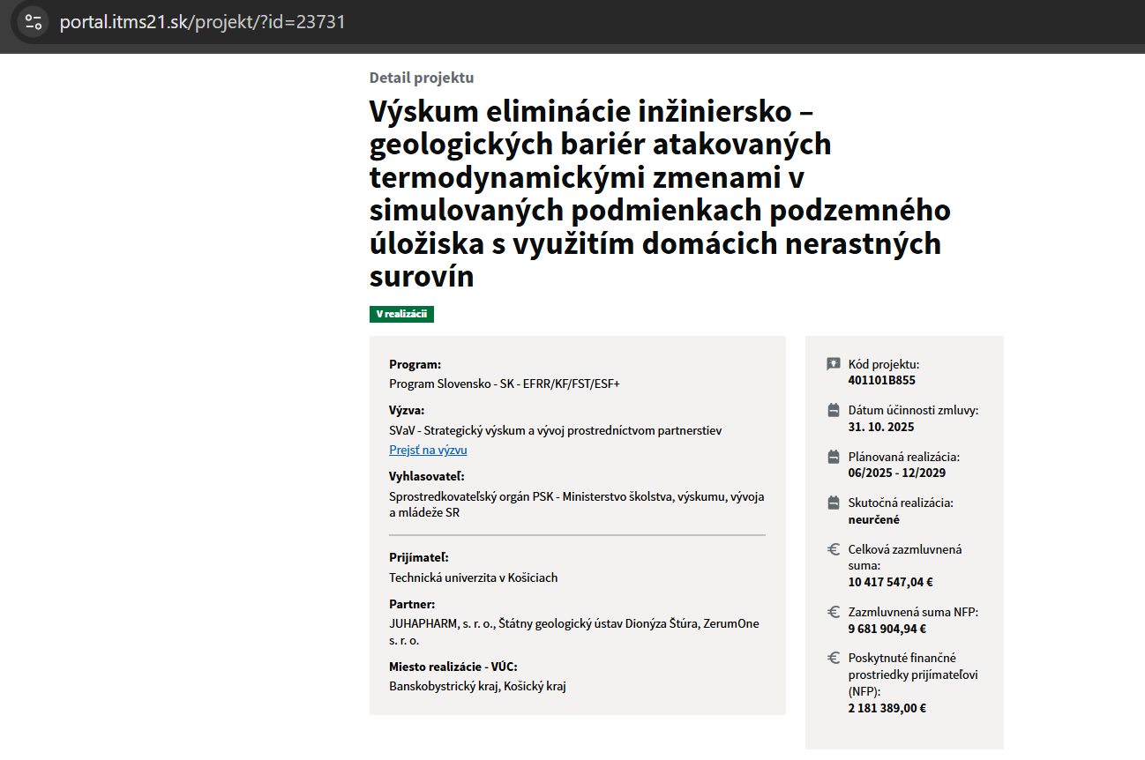
PROJEKT – verejne dostupné informácie z ITMS21

Slide 11
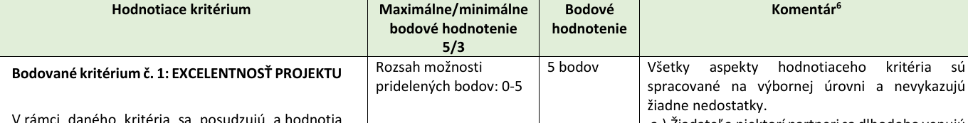
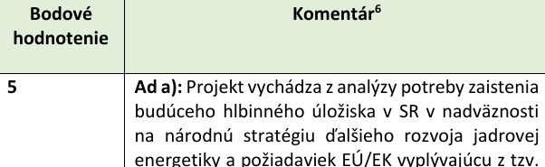
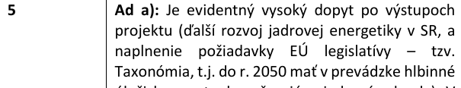

Hodnotenie odbornými hodnotiteľmi
- projekt získal14,5 b. (max. počet bodov 15)
OH1
OH2
15 bodov
14 bodov

Slide 12
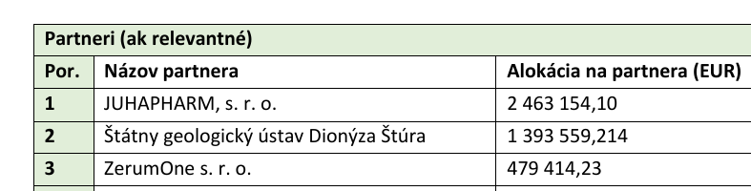

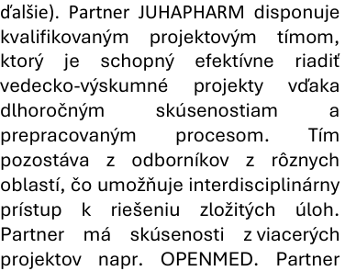
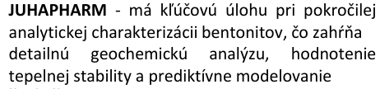
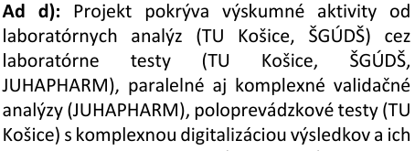
JUHAPHARM – z hodnotiacich hárkov odborných hodnotiteľov

Slide 13
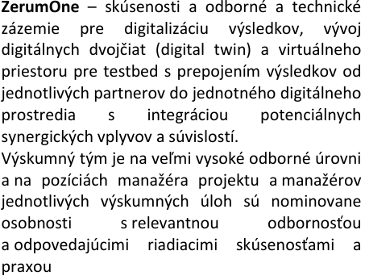
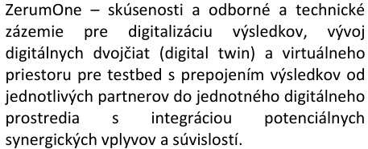


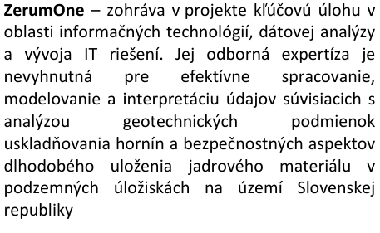
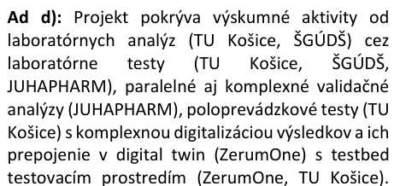
ZerumOne s.r.o. – z hodnotiacich hárkov odborných hodnotiteľov

Slide 14
Hospodárske ukazovatele partnerov
Ukazovateľ | JUHAPHARM, s.r.o. | ZerumOne, s.r.o.
Index bonity (IB) | 1,76 | 3,13
Hodnotenie | ✅ Dobrá finančná situácia | ✅ Extrémne dobrá finančná situácia
Obrátka celkového majetku (OCMT) | 0,85 (> 0,2 ✅) | 2,27 (> 0,2 ✅)
Podmienka oprávnenosti žiadateľa splnená? | ÁNO | ÁNO
Obe spoločnosti spĺňajú podmienku priaznivej finančnej situácie podľa bodu 2 výzvy SVaV-MSVVaM SR-20 a metodiky testu finančného zdravia pre podnikateľský sektor!
Hodnota indexu bonity nesmie byť ≤ -2, obrátka celkového majetku > 0,2

Slide 15
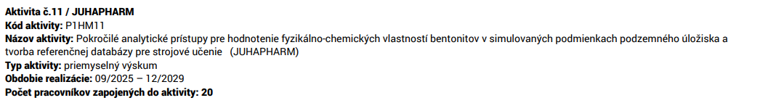
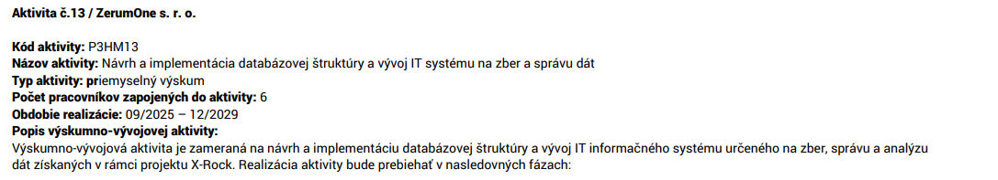
Aktivity partnerov Juhapharm a ZerumOne s.r.o.
- projekt má celkovo 13 aktivít
- 10 aktivít realizuje TUKE, 3 aktivity partneri (každý 1 samostatne)
Všetky aktivity žiadateľa (TUKE) a partnerov spoločne prispievajú
k naplneniu cieľa celého projektu

Slide 16
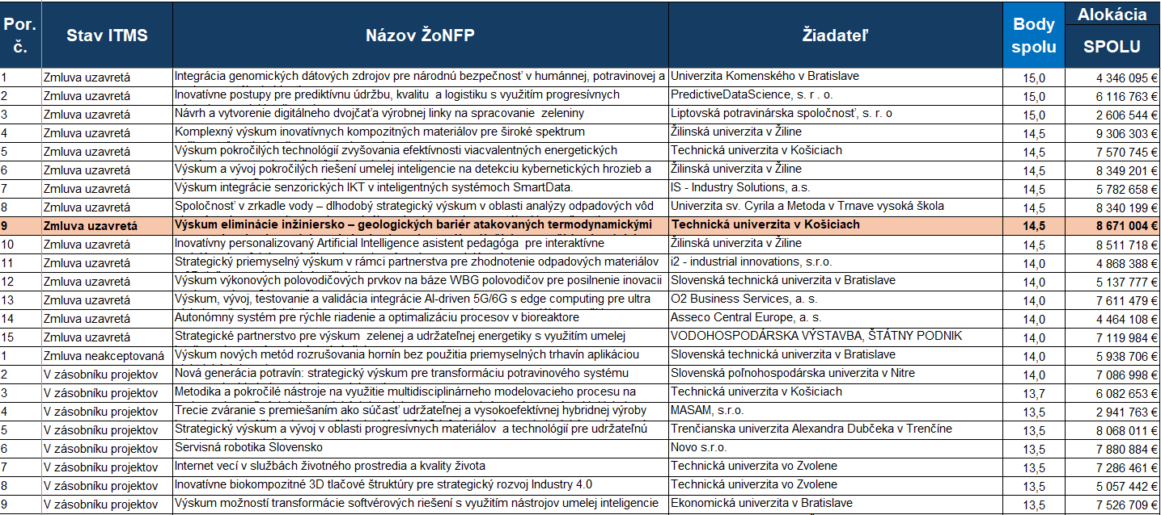
PROJEKTY z uvedenej výzvy
- podporených 15 projektov z celkového počtu 83

Slide 17
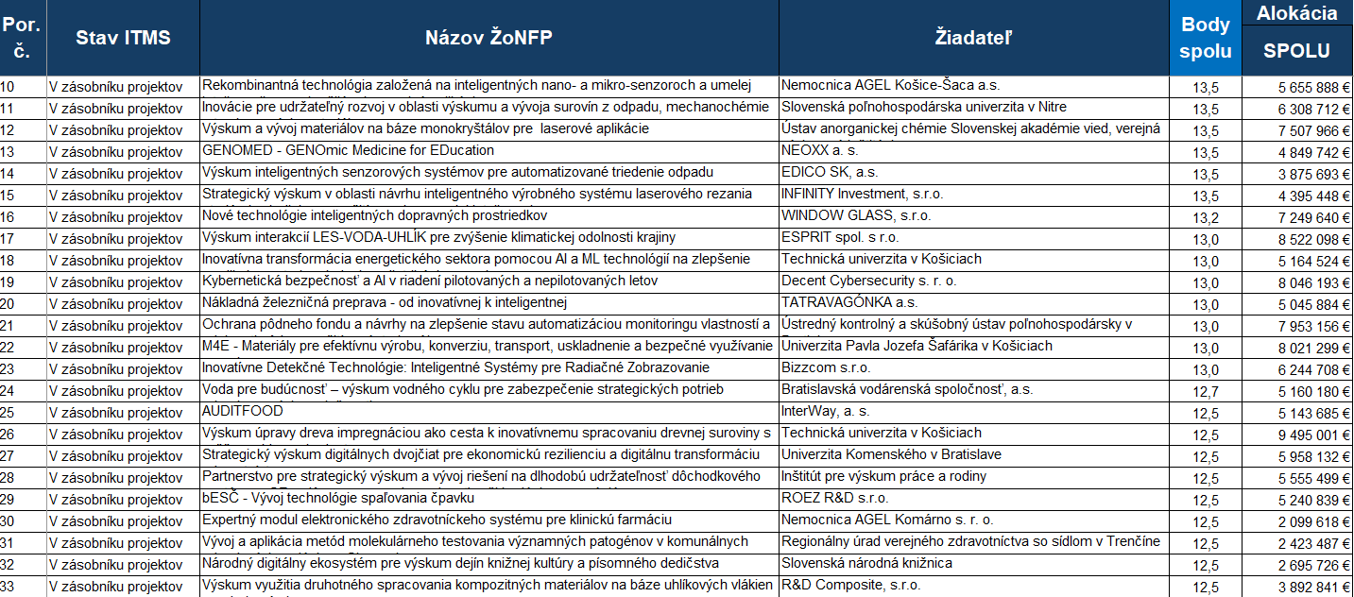

Slide 18
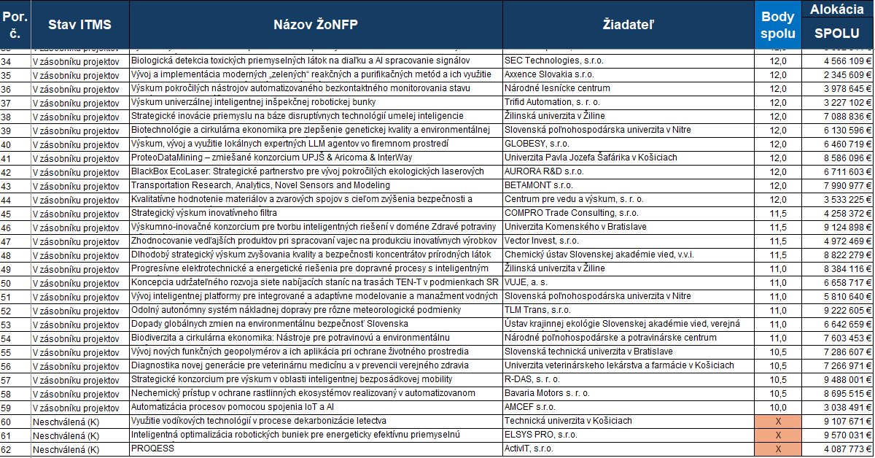

Slide 19
Logika výzvy
Oprávnené výdavky
Mzdy výskumníkov a k tomu 40 % paušál na pokrytie výdavkov súvisiacich s realizáciou projektu (riadenie projektu, nákup vybavení, zariadení, techniky pre výskumníkov, stavebné úpravy a iné)
Minimálne vlastné zdroje firiem (plus k podpore z eurofondov)
20% malý podnik
30 % stredný podnik
40% veľký podnik
Iné podmienky
Projekt musí zahŕňať spoluprácu medzi podnikmi, spomedzi ktorých aspoň jeden je MSP
Žiadny z podnikov nesmie jednotlivo znášať viac ako 70 % oprávnených výdavkov projektu
Pri projekte efektívnej spolupráce medzi podnikom a jednou alebo viacerými výskumnými organizáciami
Výskumné organizácie musia znášať aspoň 10 % oprávnených výdavkov projektu

Slide 20
Logika výzvy – príklady
Položky rozpočtu | Malý podnik | % položiek na COV
Mzdy | 1 000 000 € | 57,14%
Paušál | 400 000 € | 22,86 %
Vlastné zdroje | 350 000 € | 20,00 %
Celkové výdavky (COV) | 1 750 000 € | 100,00 %
Kedy sa oplatí zapojiť sa do takejto výzvy špekulantovi?
1. Už vopred má vykonaný výskum z iného zdroja
Má smolu, všetky jeho minulé projekty detailne kontrolujeme, hrozba duplicity je minimálna
Položky rozpočtu | Stredný podnik | % položiek na COV
Mzdy | 1 000 000 € | 50,00%
Paušál | 400 000 € | 20,00 %
Vlastné zdroje | 600 000 € | 30,00 %
Celkové výdavky (COV) | 2 000 000 € | 100,00 %
2. Výskum vykonávajú vlastní zamestnanci
Je to hrozba pre veľké a (menšej miere) pre stredné podniky. Pre minimalizovanie prípadných ziskov majú zvýšené vlastné zdroje
Položky rozpočtu | Stredný podnik | % položiek na COV
Mzdy | 1 000 000 € | 42,86 %
Paušál | 400 000 € | 17,14 %
Vlastné zdroje | 933 333 € | 40,00 %
Celkové výdavky (COV) | 2 333 333 € | 100,00 %

